Slide 1
근대국민국가와 메이지~쇼와시대의 대중문화
관광경영학과 21416122 우지원
관광경영학과 21416164 윤나연
일본어일본학과215윤정섭
일본어일본학과 21302443 이수진
일본어일본학과 21501859 이원영
일본어일본학과 21501655 이지현

Slide 2
목차
01
02
03
04
근대국민국가
메이지시대
다이쇼시대
쇼와시대

Slide 3
01
근대국민국가

Slide 4
근대국민국가
근대국민국가
메이지
시대
다이쇼
시대
쇼와시대

Slide 5
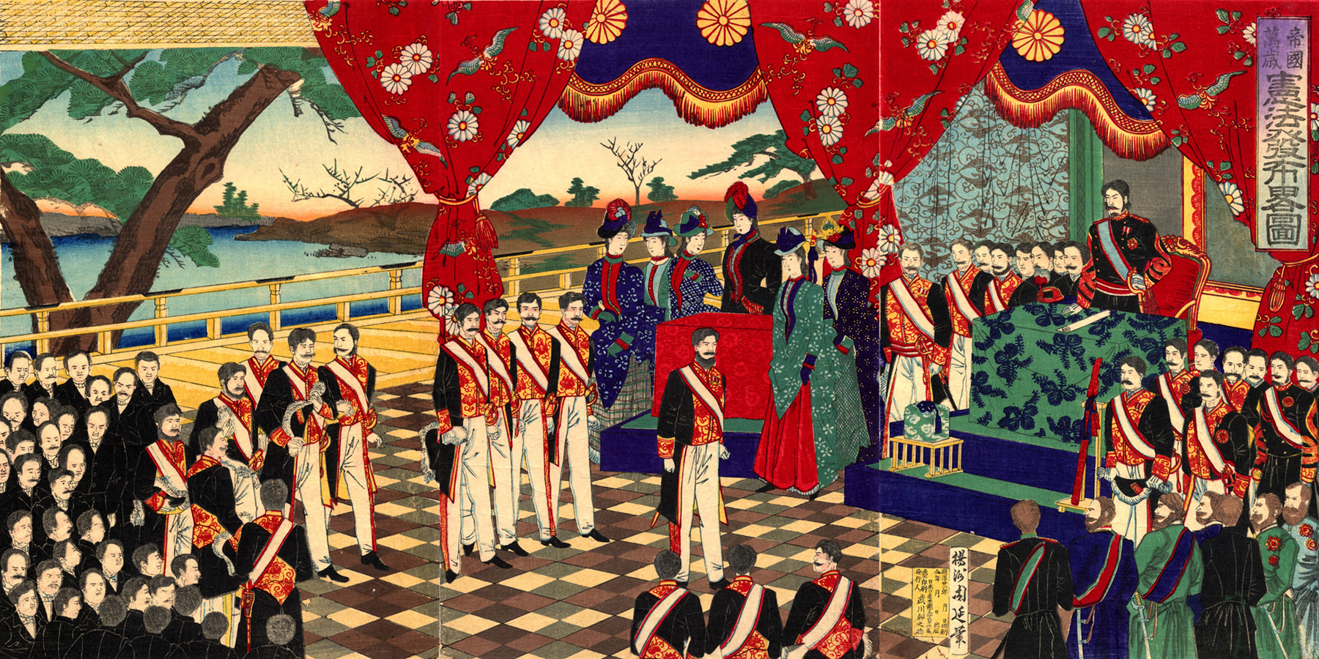
근대국민국가의 형성
> 1868년 메이지유신을 기점으로 근대
가 시작.
> 근세의 일본은 에도막부가 지배하는
중앙집권적 성격, 막번체제.
> 번의 질서 안에서 생활.

Slide 6
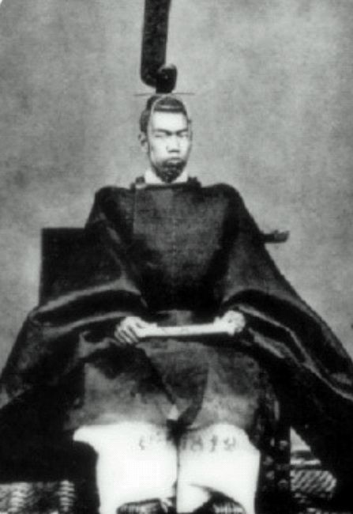
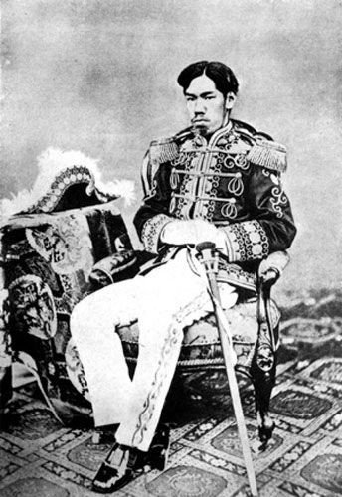
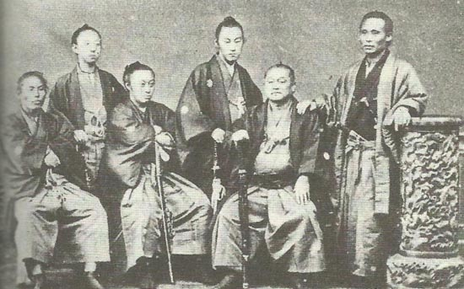
근대국민국가 -메이지유신

Slide 7
근대국민국가 설계
판적봉환 (봉건제도 폐지)
폐번치현 (통일 국가 건설의 기초가 마련)
식산흥업 (메이지시대 초기의 산업보호육성정책)

Slide 8

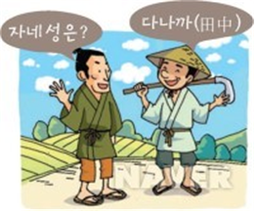
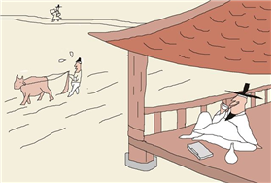
근대국민국가 설계
사민평등

Slide 9
근대국민국가
학제의 제정
> 근대적 학교제도의 기본을 정한 학제가 제정됨.
> 전국을 8대학구, 1대학구를 32중학구, 1중학구를 21학구
로 나눔.
1872년
1875년
> 2만 개 이상(24,225개)의 소학교 설립.
1879년
> 교육령
1886년
> 소학교령, 기타 모든 학교령
> 소학교, 중학교, 사범학교, 제국대학 등의 학교체계의
기본이 이루어짐.

Slide 10
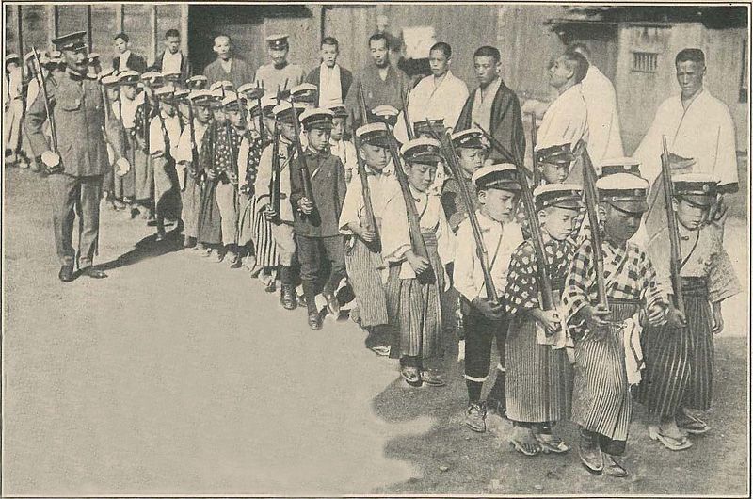
근대국민국가
국민개병제
> 1873년 징병령 발포.
> 만 20세에 이른 남자는 모두 3년 동안
병역의무를 지게함으로써 국민 개병제
추구.
> 국민개병제도를 통해 만들어진 군대는
제국주의의 길로 들어가면서 황군, 즉
천황의 군대로서의 성격을 강화.

Slide 11
02
메이지시대

Slide 12
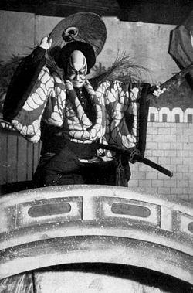
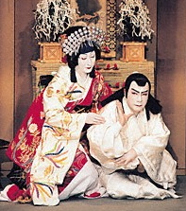
메이지시대 -연극문화
―고쿠세이갓센(国性爺合戦)과 가부키연극을 통해 자신들이 중국에 대응하는 일본의 존재를 의식한 에스닉한 감정이 있었다고 추측할 수 있다.
→고쿠세이갓센 은 신국사상, 대외 우월 의식을 기반으로 하여, 주인공 와토나이를 통해 일본을 중심으로 하는 동아시아의 새로운 질서라는 〈대일본〉의 실현을 꿈꾸었다는 것을 알 수 있었다.
→에도시대 초기부터 발생한 가부키연극은 메이지 초기에는 일본 사회가 근대화와 서구화를 과정에 발맞춰서 재미있고 독특하게 각색해 새로운 유형의 가부키연극을 탄생했다고한다.

Slide 13
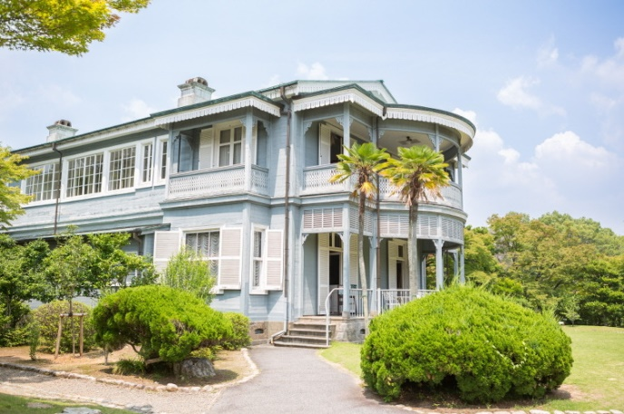
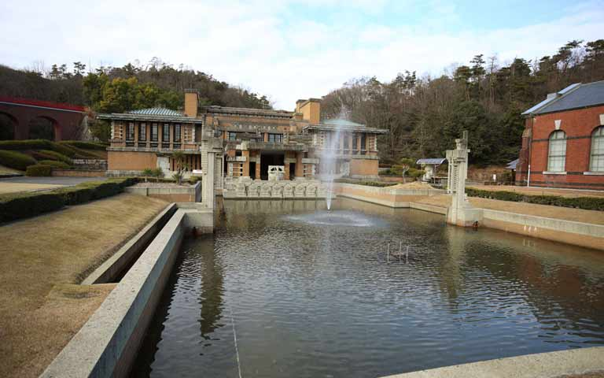
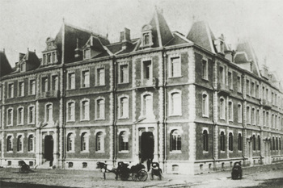
메이지시대 -건축물
메이지 시대때 부터는 영국풍의 서양건축물이 들어서면서 관공서나 기업 등이 사무소나 공장에 또한 서양풍의 건축물로 바뀌기 시작했다.
―영국의 시계탑을 모티브로 한 서양풍 시계탑이 등장해 많은 사람들의 활동이 분단위로 철저해졌다.
―동물원, 식물원, 박물관, 미술관, 백화점 등이 생겨났으며 이러한 근대적 건축물을 통해 일상에서 근대생활을 경험하였다는 것을 알 수 있다.
https://www.youtube.com/watch?v=BdpxP_diRJA

Slide 14
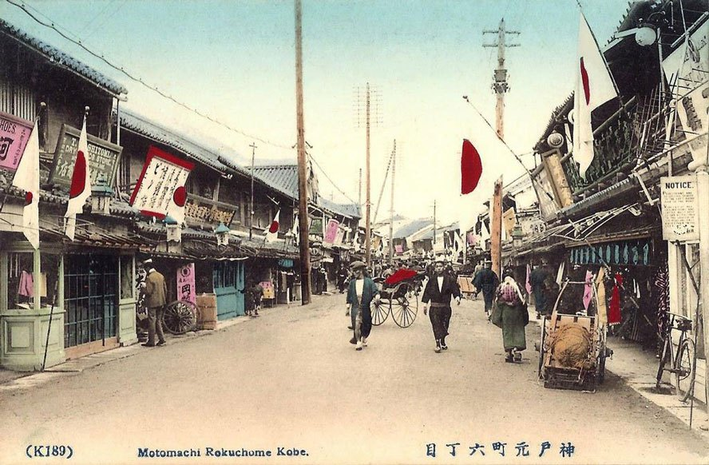
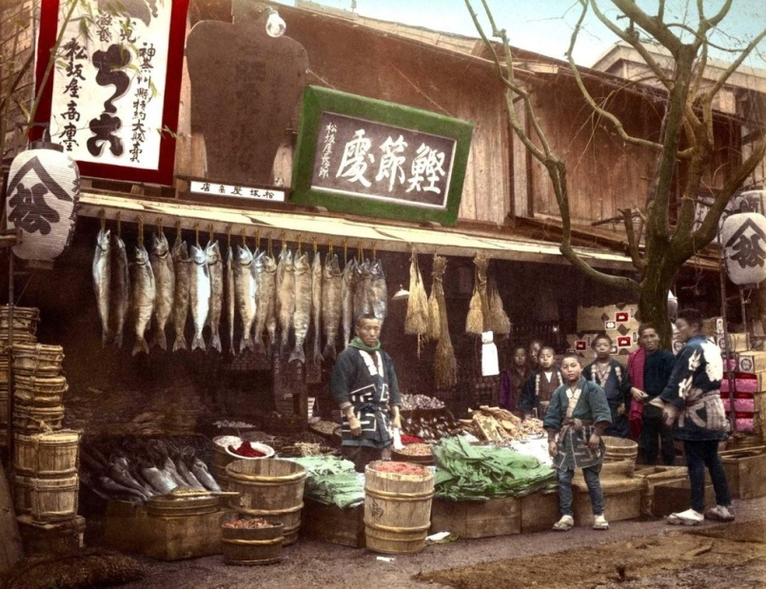
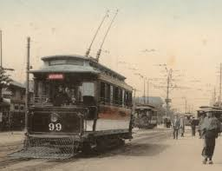
메이지시대-도시와농촌
신분제도가 폐지된 한편 도시와농촌간의 격차 도시 안에서 빈부격차가 커진 것을 알수있다. 농촌에서 농업을 하던 사람은 그대로 농업을 이어갔지만 도시 안에서는 빈부격차가 커져서 도시에 하층민들은 일정하지 못한 직업을 가졌으며 절대적 빈곤상태인 것을 알수있었다.

Slide 15
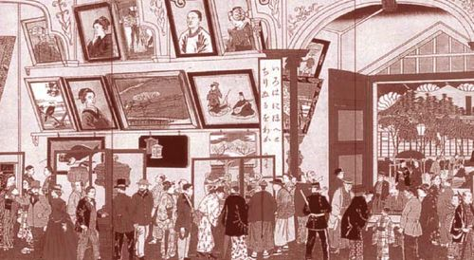
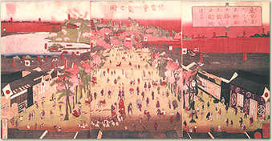
메이지시대-박람회
메이지 유신후 일본에서는 박람회 또한 매우 중요한 의미를 가지게 되었다.
->두 번에 걸쳐 런던 만국박람회에 동양인 최초로 참가하여 도자기나 우키요에 등을 가지고 적극적으로 출전함으로써 서양인들의 이국취미를 자극하는 연추로 일본의 인상을 심어주었다.
->1877년부터 5회에 걸쳐 열린 내국근업박람회는 기술발전과 산업진흥에 공헌하였다. 1872년 도쿄 유시마 성당에서 일본이 최초로 성당박람회를 열었다. 이를 통해 일본을 문화를 소개함과 동시에 세계각국에 동양의 신비한 나라라는 인상을 심어주었다.

Slide 16
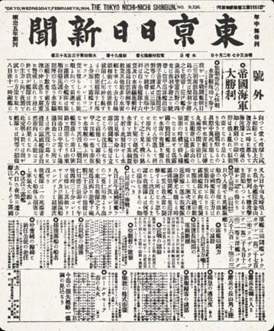
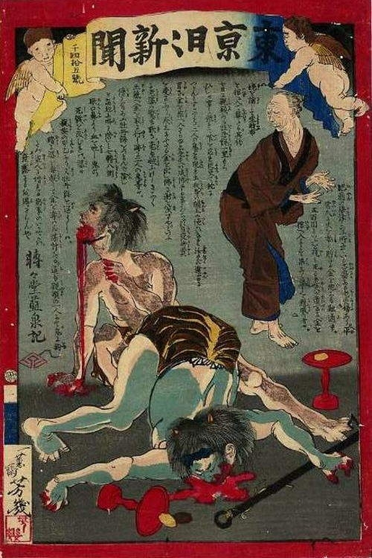
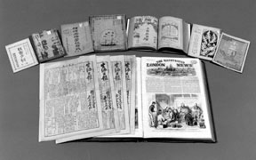
메이지시대 -대중매체
이시기에 대중매체라는 것이 탄생하였다. 신문,서적,잡지 같은 출판물이 등장하였으며 철도망을 타고 전국에 배포되었다. 이는‘우리’라는 인식과함께 같은 정보를 공유함으로서 국민국가의 성원이라는 의식또한 담겨있다.

Slide 17
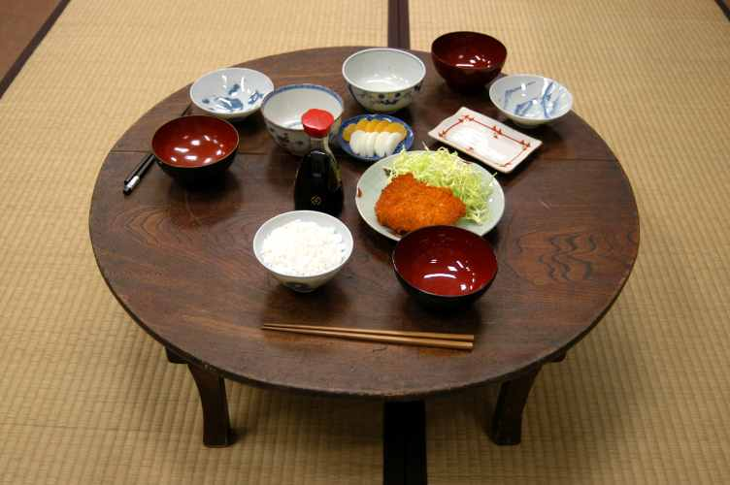
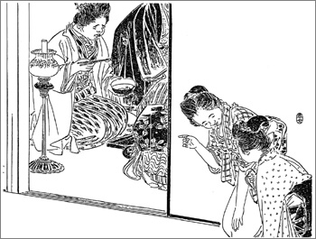
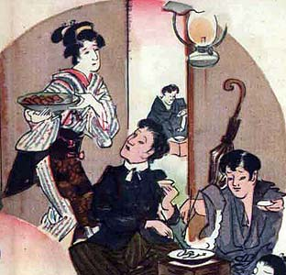
메이지시대-음식
메이지 유신이후 메이지 일왕에 의해 육식기피 전통이 깨졌다. 왕이 솔선수범해 고기를 먹으며 국민에게도 육식을 장려했다. 이 영향으로 점차 서양식 레스토랑이 하나둘씩 생기기 시작했으며 이를 통해 알수있는 사실로 메이지 시대 이후 일본에선 음식혁명이 일어난 것을 알 수 있다.

Slide 18
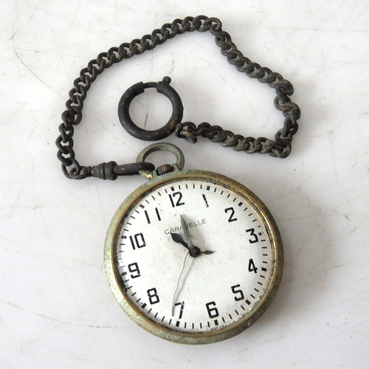
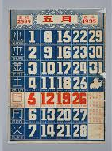
메이지 시대 –서양문물의 적극적 수용
• 서양 문물을 적극 수용하여 문명 개화를 달성하고, 중앙 집권적인 입헌 군주체제를 확립하여 부국 강병을 도모
• 일상 생활에서의 서양 문물 모방 : 서양식 머리, 모자, 양복, 회중 시계, 양력 사용 등 일반인들도 서양식 생활 풍습 모방

Slide 19
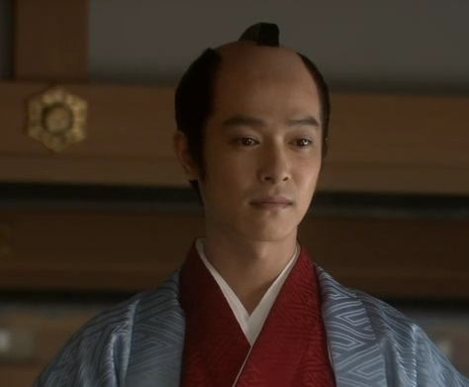
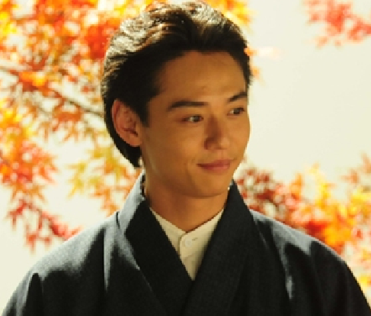
메이지 시대 -머리스타일
서구 사절단의 화려한 외모에 매료되어 1871년 헤어스타일을 일본 전통헤어스타일인
촌마게를 자르고 서양식 단발 머리로 바꾸는 ‘단발령’을 실시하였다.

Slide 20
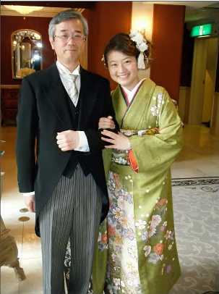
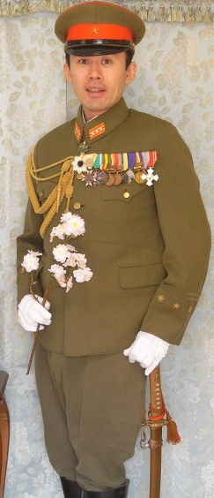
메이지 시대 -복장
단발령으로 인하여 머리를 서양식 단발머리로 바꾸고 나서는
복장도 자연스럽게 서양식에 맞춰서 양복이나 군복이 서양식으로 바뀌었다

Slide 21
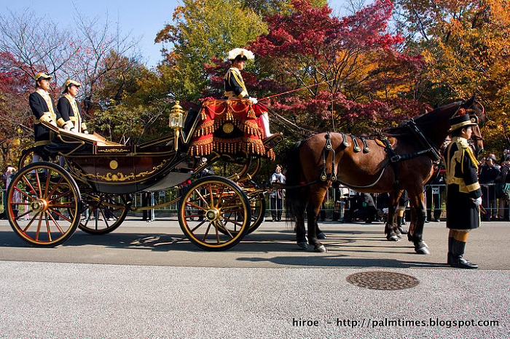
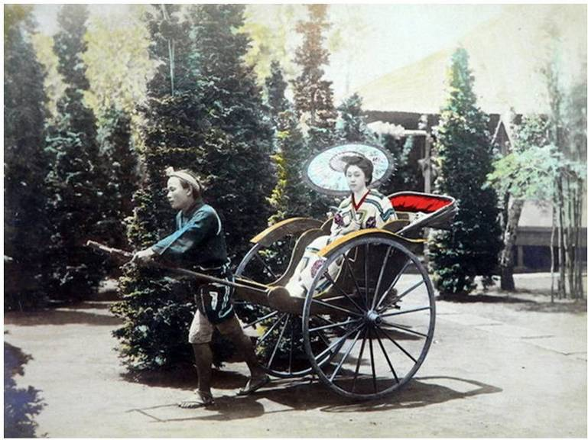
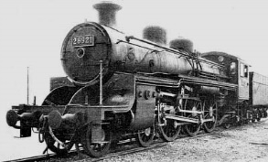
메이지 시대 -교통수단

Slide 22
메이지 시대 - 신문
에도 시대에 지역의 정보지로서 에도나 오사카와 같은 도시에서는
가와라반 또는 요미우라라는 신문의 전신이라고 할 수 있는 것들이
발행되었는데, 근대적인 형태의 신문이 등장한 것은 서양으로부터
전래된 신문을 모델로 했기 때문이다.
※아사히 신문
1879년에 오사카에서 창간된 아사히 신문은 처음부터 대중들이 이해하기 쉽도록 그림을 넣고 한자에 후리가나를 첨가함으로써 대중을
상대로 한 보도중심, 오락중심의 신문으로 출발하였다. 오사카에서
기반을 닦은 뒤 도쿄로 진출하여 1888년 메자마시 신문을 매수한 후 도쿄 아사히 신문으로 개칭하였고, 1889년부터 오사카에서 발행하는 오사카아사히 신문으로 개칭하였다.

Slide 23
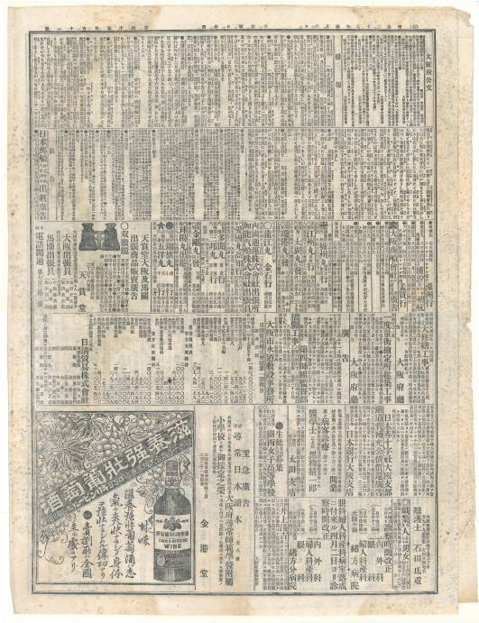
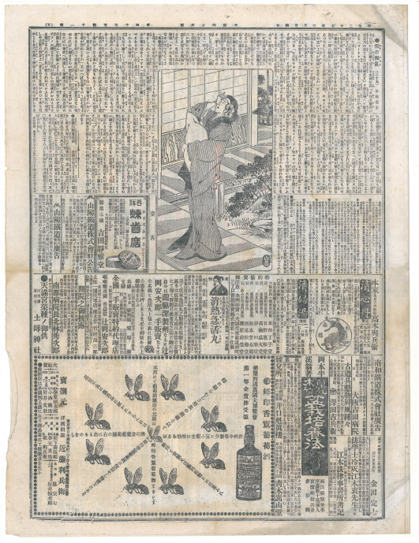
메이지 시대 - 신문

Slide 24
메이지 시대 –소설특징
*일본의 근대문학은 처음에는 권선징악, 우국충정, 문명개화를 부르짖는 계몽주의적
성격이 강한 문학으로부터 출발하였으나 인간의 근대적 자각에 의한 개인주의와 자유주의를
기반으로 인간 개인을 추구해가는 문학으로 이행되어갔다.
*작가가 대개 작품 속의 주인공으로서
자신을 드러내어 서술하는 것이 특징인 사소설의 경향이 강하다.

Slide 25
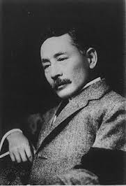
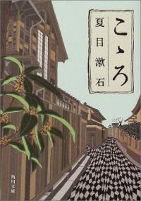
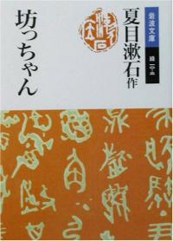
메이지 시대 –소설작가와 작품
메이지 시대 말기 소설작가 ‘나츠메 소세키’ 왼쪽은’마음’, 오른쪽은 ‘도련님’

Slide 26
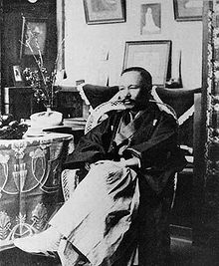


메이지 시대 –소설작가와 작품
메이지 시대 말기 소설작가’모리 오가이’ 왼쪽은 한글로 번역이 되어있는’기러기’, 오른쪽은’무희’

Slide 27
03
다이쇼시대

Slide 28
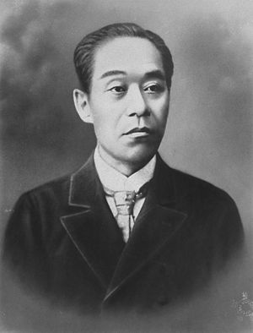
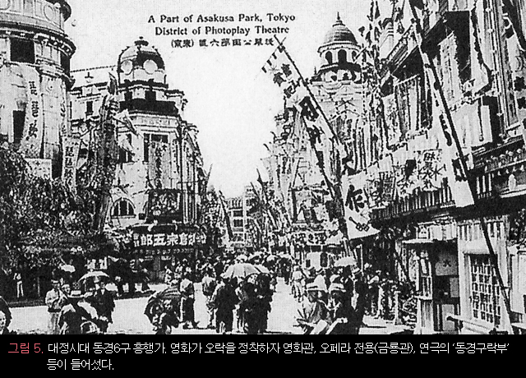
다이쇼시대- 문명개화

Slide 29
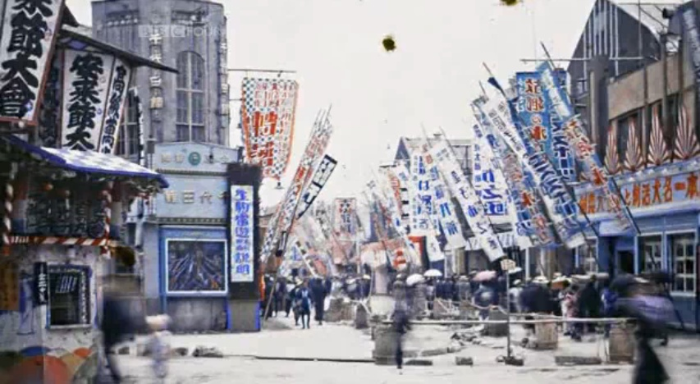
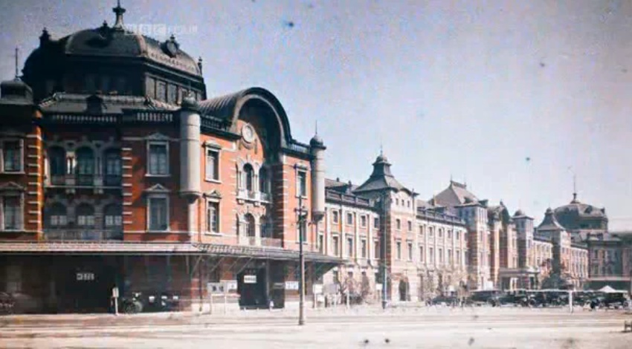
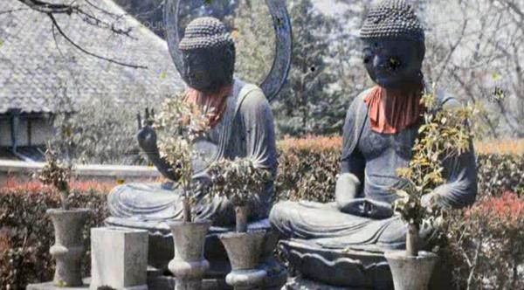
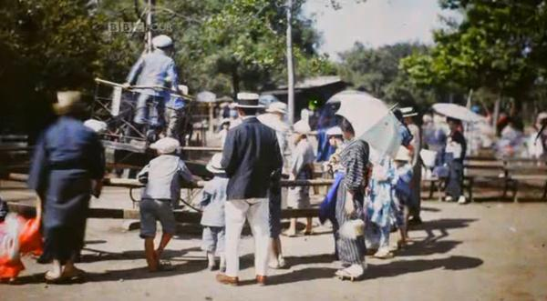
다이쇼시대- 대중소비문화의등장

Slide 30
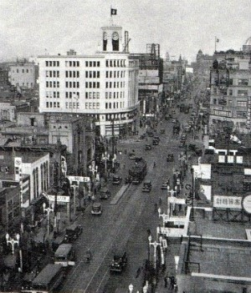
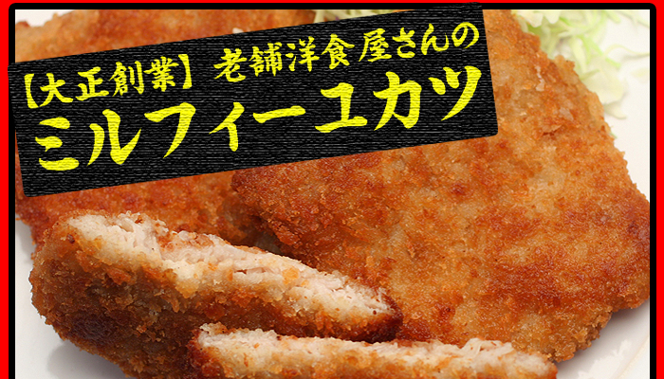
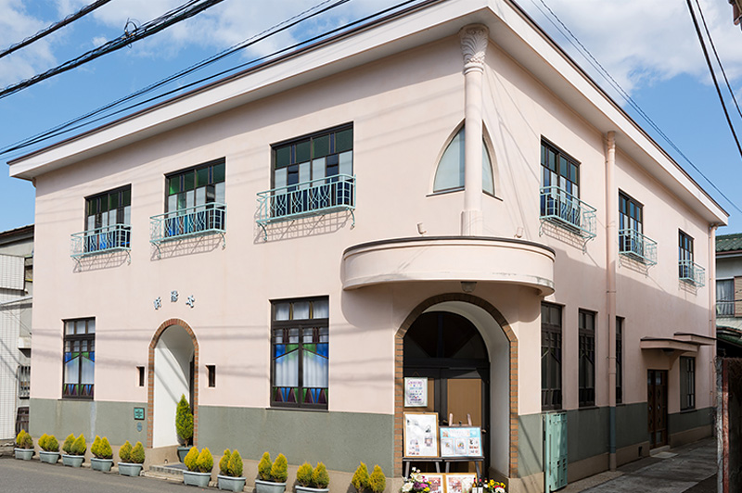
다이쇼시대- 도시문화번영

Slide 31
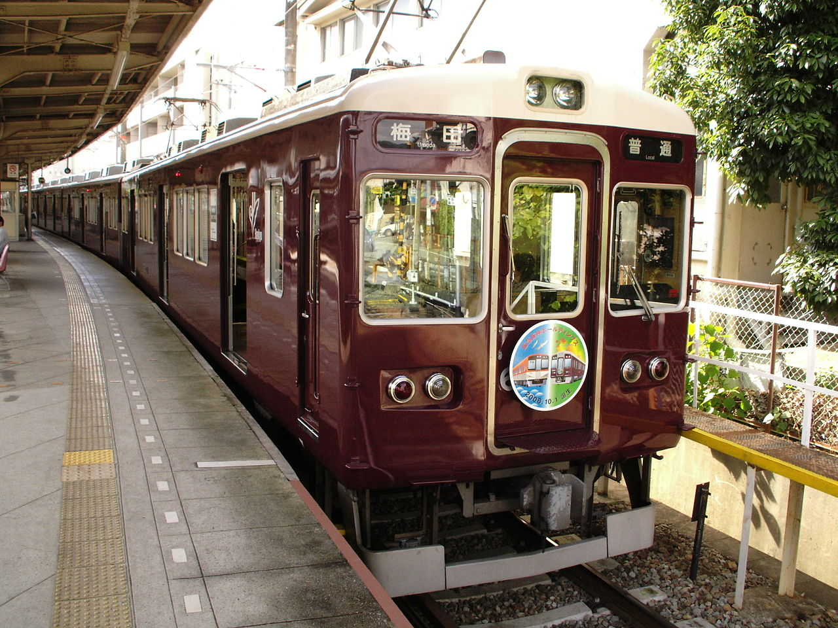
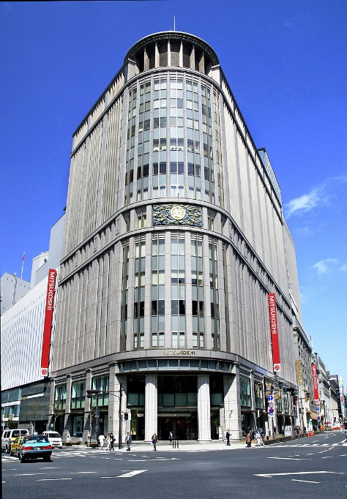
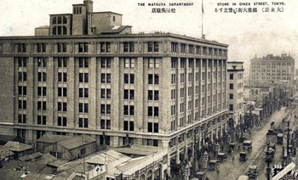
다이쇼시대- 소비생활의변화

Slide 32


다이쇼시대- 정보의 대중화
신문

Slide 33


다이쇼시대- 정보의 대중화
라디오

Slide 34


다이쇼시대- 다이쇼 데모크라시

Slide 35
04
쇼와시대

Slide 36



쇼와시대
1926년 ~ 1989년
격동의 시대’라고 불릴 정도로 일본에 큰 변화가 있었던 시대
두 차례의 세계대전을 극복하고 경제대국으로 성장한 시대

Slide 37


쇼와시대- 영화
1930~1950년대 일본영화의 황금기
이후 패전과 60년대 청년문화를 겪으면서 새로운 영화 등장
1970-80년대 일본 영화의 침체기 .
로망 포르노라고 불리는 영화들이 등장
1980년대 후반 등장한 비디오로 인해 성인 비디오 홍수.
다시 침체기.

Slide 38




쇼와시대- 만화
40년대 만화: 전행으로 폐허가 된 일본은 금지되었던 미국의 만화가 1950년부터 밤비, 피노키오 등 만화들이 동시 상영이 됨.
60년대 만화: 1963년 일본최초tv만화 데츠카 오사무의 <철완 아톰>이 방영되기 시작
70년대 만화: 70년대 로봇물 효시는 마징가Z
마징가 Z
아톰
도라에몽
파렴치학원

Slide 39



쇼와시대- 기성세대변화
태양족 세대: 일본에서, 1950년대에 기성의 도덕이나 질서를 거부하며 자유분방한 사고방식을 가진 젊은 세대를 이르던 말
단카이 세대: 제2차 세계대전이 끝난 후인 1947년에서 1949년 사이에 태어난 일본의 베이비 붐 세대를 뜻하는 말.
1970~1980년대 일본의 고도성장을 이끌어내며 일본을 경제대국으로 키운 견인차 역할을 한 세대
신인류 세대: 단카이 세대가 만든 고도성장기에 태어난 세대이며 경제적으로 윤택하다는 특징
~1950년
태양족세대
1960년 ~ 1970년
단카이 세대
1980년대 후반 ~ 1990년대
신인류 세대

Slide 40


쇼와시대- 아이돌
마츠다 세이코
나카모리 아키나가
https://www.youtube.com/watch?v=1bq0SMA18Ag

Slide 41




쇼와시대-쇼와시대? 대중문화 ?

Slide 42



쇼와시대- 프롤레타리아 문학

Slide 43


쇼와시대- 신감각파 문학

Slide 44


쇼와시대- 무뢰파문학

Slide 45


쇼와시대- 엔카비교

Slide 46
감사합니다.

